Slide 1
Poblaciones clave: prevalencia & estimaciones del tamaño de los grupos de población - cotejo de datos para los escenarios del programa GOALS

Slide 2
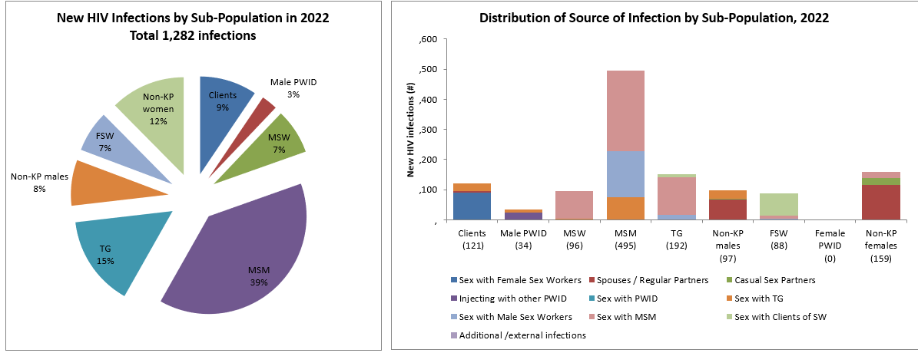
Estimaciones de poblaciones clave son necesarias para abordar las poblaciones clave en la respuesta al VIH

Slide 3
Datos = resultados procesables
La estrategia mundial contra el sida hace hincapié en alcanzar los objetivos en todas las poblaciones
Los programas nacionales deben llegar a todas las poblaciones en riesgo de contraer el VIH, con servicios de prevención y tratamiento del VIH
La adición de datos y estimaciones de la población clave en Spectrum permite crear escenarios de programas, para utilizarlos en la planificación y la abogacía ante los Ministerios de Salud, Economía, etc.
Notes:
Por que es importante la data de PC?
Estrategia global VIH: en el marco del acceso universal a la salud, las brechas en 95 95 95 se explican básicamente por las desigualdades en el acceso. Demostrar que estamos abordando las desigualdades será mas importante a medida que se acerque 2025 y 2030.
Los logros hacia las metas 95 95 95 fueron impactados por la pandemia Covid19. La pandemia nos enseno que las poblaciones dejadas atrás (KP y otras) sufrieron mucho mas el impacto de la pandemia. Un monitoreo mas detallado de lo que ocurre con las poblaciones clave y otras vulnerables nos permitirá estar mejor preparados para próximos escenarios posibles de pandemia.
En 2024 los datos hablaron de un incremento de la incidencia en varios países, incluyendo un incremento de 9% de nuevas infecciones en LA entre 2010 y 2023. En LA, como en la mayoría de las regiones, lo que ocurre con las PC marca la ruta que sigue la epidemia del VIH .
Para eso necesitamos integrar la mirada de PC en el MyE y en las estimaciones

Slide 4
Modelo GOALS como parte de las estimaciones 2025: Objetivos
Estimar infecciones por VIH pasadas, actuales y futuras para cada población clave
incluidos los países CSAVR
simulación de la dinámica de transmisión y de las interacciones entre grupos
Definir metas de cobertura de servicios (tratamiento y prevención), costes e impacto sanitario (pasado y futuro), por población clave
Construir escenarios del programa para:
Plan Estratégico Nacional
Caso de inversión (Bolivia, 2017, Guatemala 2015, Jamaica 2017, Guyana 2018, Surinam 2019)
Movilizar recursos e informar resultados a los donantes (PEPFAR COP, Fondo Mundial).
Planificación de la sostenibilidad (hojas de ruta)

Slide 5
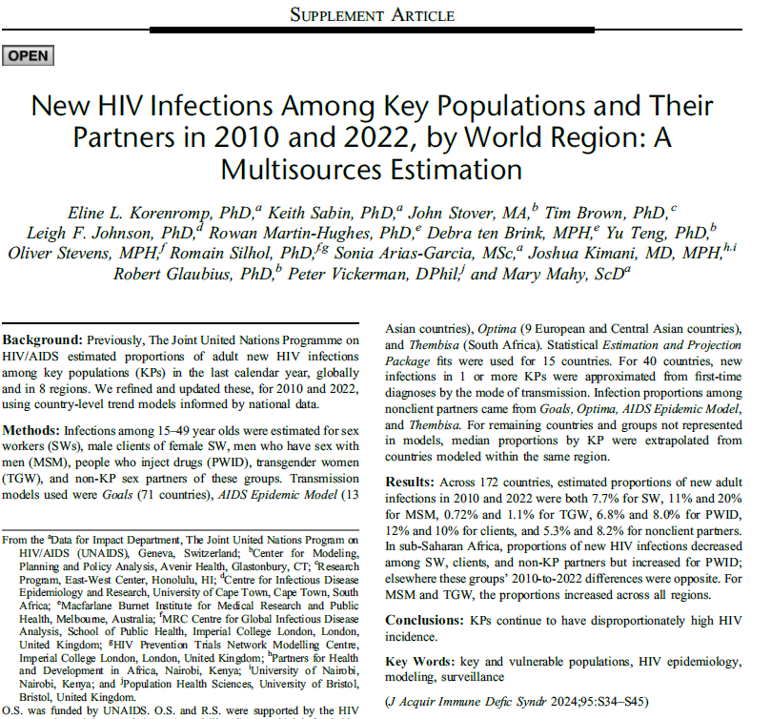
ONUSIDA y sus socios calculan las infecciones por población clave (modo de transmisión) - basado en el modelo GOALS para la mayoría de los países - (aún) no propio de cada país, por lo que sólo a nivel regional y mundial
https://journals.lww.com/jaids/toc/2024/01011

Slide 6
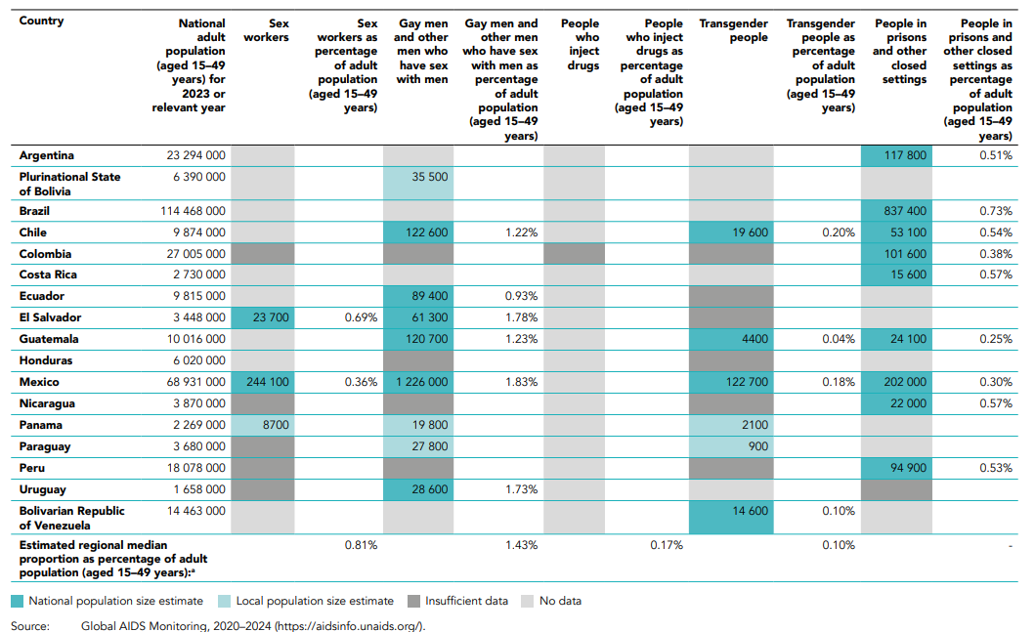
¿Cuál es la validez de las estimaciones nacionales del VIH para (y desde) las poblaciones clave?
Los datos deben ser recientes para una robusta estimacion de la incidencia en EPP.
La prevalencia del VIH para al menos una población debe ser inferior a 5 años
Ronda de 2025: a partir de 2020
Las estimaciones del tamaño de la población deben ser adecuadas a nivel nacional
Definición de adecuación: véase Sabin et al., 2016
Basados en métodos establecidos, triangulados y revisados
Validado frente a medianas y distribuciones regionales
Consulte la tabla 1 de la Guía del usuario
Notes:
Las estimaciones de tamaño poblacional son derivadas empiricamente usando uno de los siguientes metodos: 1) multiplicador; 2) captura/recaptura; 3) mapeo / enumeracion; 4) network scale up (NSUM); 5) RDS muestreo sucesivo.
Los criterios de Adecuacion Nacional están relacionados con la cobertura geografica y la solidez del metodo de extrapolación que se ha utilizado. Las estimaciones tienen que ser nacionales o una combinacion de multiples sitios con una clara explicacion de como se ha realizado la extrapolacion al nivel nacional.
Son desafíos para la valoracion de la adecuación por ejemplo la inadecuacion nacional pero adecuacion local de los tamaños en determinados sitios geograficos; las estimaciones documentadas pero con métodos inadecuados (Delphi, registros administrativos o programaticos, etc.), luego cualquier dato reportado pero no documentado o derivados de datos muy antiguos (<2010) y no datos disponibles.
Ver Sabin et al.

Slide 7
Datos de prevalencia de PC reportados a GAM, 2011-2023 – Latinoamérica
Country | HIV prevalence (%)
 | SW | MSM | PWID | TG
Argentina | 5.4 (2011) | 15.7 (2023)
Bolivia | 4.3 (2013) | 25.8 (2021) |  | 30.8 (2021)
Brazil | 5.3 (2016) | 18.3 (2017) | 5.9 (2011) | 30 (2017)
Chile | 0.0 (2016) | 19.1 (2018)
Colombia | 1.2 (2016) | 17.0 (2016) | 2.8 (2015) | 21.4 (2016)
Costa Rica | 1.4 (2017) | 15.4 (2017) |  | 24.6 (2017)
Ecuador | 1.0 (2021) | 16.5 (2017) |  | 34.8 (2017)
El Salvador | 3 (2023) | 6.3 (2023) |  | 8.5 (2023)
Guatemala | 1.0 (2018) | 9.0 (2018) |  | 22.2 (2016)
Honduras | 1.4 (2022) | 7.6 (2022) |  | 6.4 (2019)
Mexico | 0.8 (2019) | 11.9 (2019) | 2.9 (2019) | 4.9 (2019)
Nicaragua | 2.2 (2020) | 8.8 (2020) | 0 (2020) | 9.5 (2020)
Panama | 1.7 (2023) | 3.5 (2023) |  | 6.8 (2023)
Paraguay | 0.6 (2023) | 25.6 (2023) |  | 29.9 (2023)
Peru | 1.3 (2020) | 10.0 (2019) |  | 30.9 (2019)
Uruguay | 1.0 (2018) | 8.5 (2018)
Venezuela | 2.6 (2023) | 34.1 (2023) |  | 35.8 (2019)

Slide 8
Recopilar los datos de PC como parte de las estimaciones 2025: GOALS
Los usuarios del EPP introducen y ajustan los datos de la población clave como subgrupos en la estimación nacional del VIH, para epidemias concentradas.
Los usuarios del CSAVR empezaron a recopilar estos datos en libros de Excel independientes, en las rondas de estimaciones de 2023 y 2024.
Se necesitan los mismos datos -prevalencia y estimaciones del tamaño de la población- para introducirlos en GOALS, para la evaluación del impacto, el establecimiento de metas y las previsiones de escenarios de sostenibilidad/eficacia de los programas/coste.
Poblaciones clave (ONUSIDA):
Trabajadores del sexo de cualquier identidad de género
Hombres que tienen relaciones sexuales con hombres
Personas que se inyectan drogas
Personas transgénero

Slide 9
Necesidades de datos
Requerido
Prevalencia del VIH por lugar, población y año
Estimación del tamaño de la población por lugar, población y año,
y extrapolación a una estimación del tamaño nacional
expresado en % de adultos (15-49 años) hombres y/o mujeres
Opcional
Cobertura del TAR por centro, población y año
Supresión de la carga viral por lugar, población y año

Slide 10
Paso a paso para rellenar las fichas de datos Obligatorio para los usuarios del CSAVR y recomendado para los países del EPP
Se le proporciona un archivo Excel, previamente llenado por Avenir Health como base para una calibración provisional del modelo de GOALS
El cuaderno de trabajo vinculable a GOALS tiene 2 pestañas de interés:
Por favor, repase, revise y actualice estas fichas en la medida de lo posible, para compartirlas con ONUSIDA y Avenir Health y perfeccionar la calibración histórica de GOALS de su país.
El día 5 del taller, utilizará la calibración provisional de GOALS de Avenir, para explorar los escenarios del programa
A partir de entonces, Avenir Health utilizará su hoja de datos actualizada para perfeccionar la calibración de GOALS para su uso futuro.
A partir de 2026+, los modelos de GOALS serán aplicados por los equipos nacionales y sustituirán al EPP y al CSAVR

Slide 11
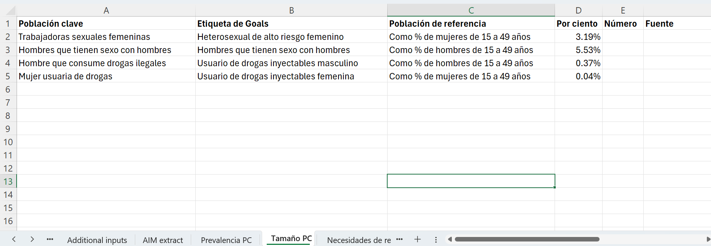
Cuaderno de trabajo vinculado a GOALS: Pestaña de tamaño de la población clave. Avenir Health ha precompletado los datos de: reportes GAM, Atlas PC y otras publicaciones
Por favor, incluya la fuente mediante URL o archivo adjunto
Porcentaje de población masculina o femenina

Slide 12
Cuaderno de trabajo vinculado a GOALS: hoja de prevalencia de poblaciones clave
Por favor, incluya la fuente original mediante URL o archivo adjunto
Observe el formato de los grupos de edad:
Incluir límites
donde esté disponible
La información
Nota: Para la actualización, puede consultar el XLS precursor que actualizó en el taller 2023, probablemente con un nombre parecido a KeyPopulation DataTemplate....XLS

Slide 13
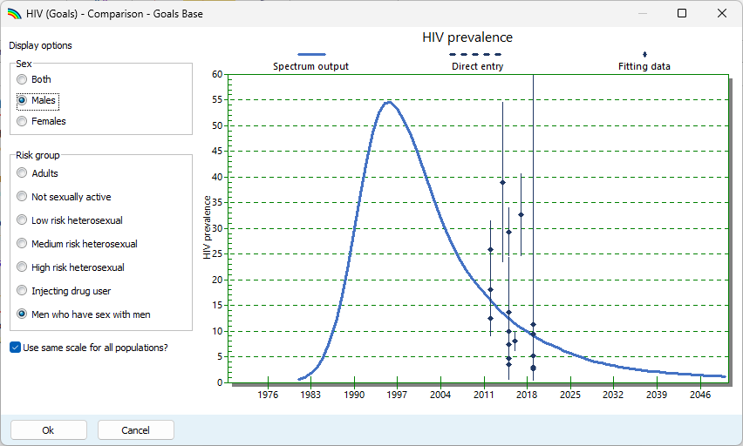
Ver la calibración de los datos de prevalencia en GOALS
... y si es necesario afinar la calibración, hágalo después de cargar su actualización de datos de Excel en GOALS

